Slide 1
实验2：描绘小灯泡伏安特性曲线

Slide 2
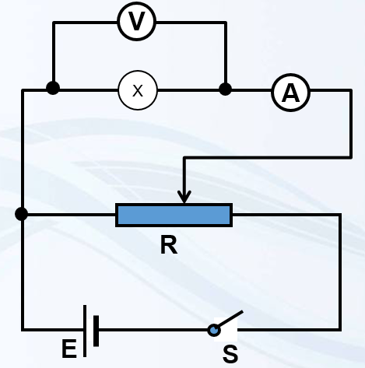
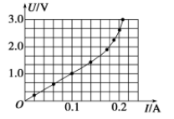

实验2：描绘小灯泡伏安特性曲线
实验原理：R$=\frac{U}{I}$
数据从0开始：
电路接法选用分压式

Slide 3
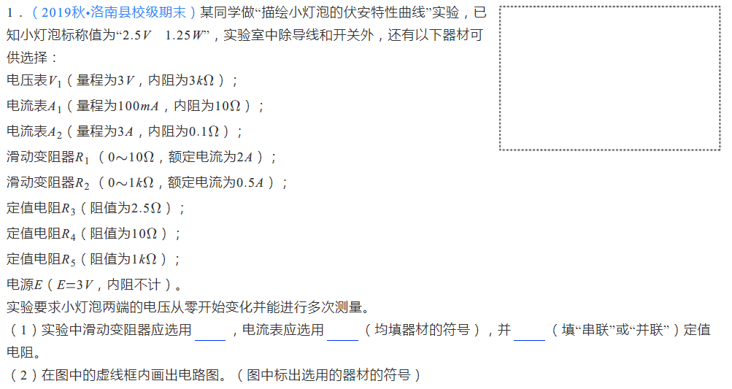

Slide 4
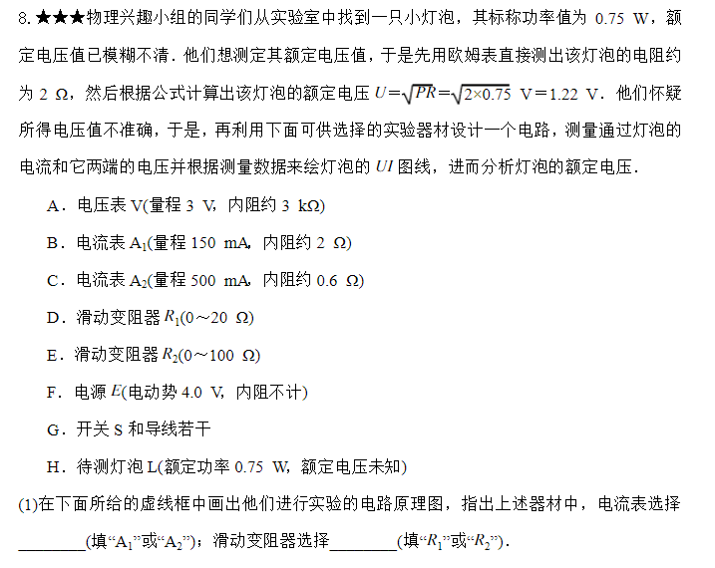

Slide 5
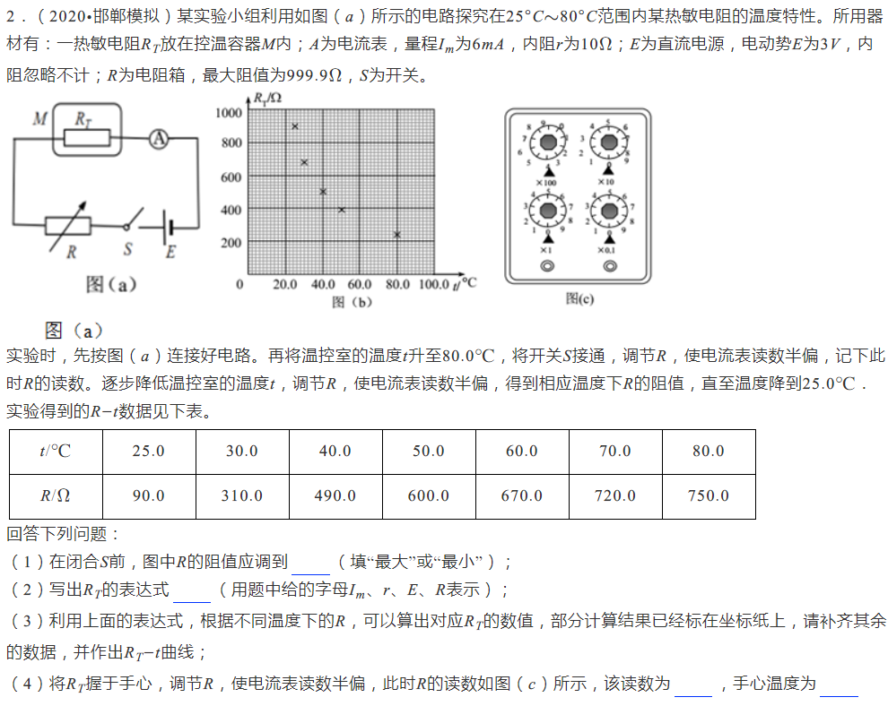

Slide 6
